Slide 1
IMPROVING PILLAR GENERATION PROCESSES
BIYALOU-SAMA Asbathou
Notes:
<number>

Slide 2
PLAN
Context
Problems
Solutions
Demo
Next Steps
1

Slide 3
CONTEXT
PILLAR
Markup Syntax
Associated tools
Write one time
Generate as you want
I n Html, pdf, epub, ..
For writing books, presentations, documentation ...
1
Notes:
FootExpress est une plateforme mobile suggérée par le cabinet CANAL INNOVATION. Il s’agit d’une plateforme qui permettra de suivre les actualités du football togolais. FootExpress permettra au public sportif togolais d’être au parfum des activités des Eperviers et aussi du championnat togolais.
<number>

Slide 4
Problems
What was going wrong ?
Html templates were not in good states
No Easy Hosting
Compilation was not efficience
Errors Handling and Reporting were not good
1
Notes:
Cette plateforme vise un certain nombre d’objectifs:
Faciliter l’accès à l’information sportive;
Rendre cet accès moins coûteux et rapide;
Fournir des informations complètes en temps réel au public sportif togolais.
<number>

Slide 5
Solutions
Propose New Archetype for books
A Pillar module for extracting table of contents
Automatic Deploy platform
Design another archetype for personal sites
1
Notes:
Présentation des presses. Nous pouvons certaines plateformes dont Togofoot, togoftf, City FM. etc.
Pourquoi CANAL INNOVATION propose la mise en place une plateforme mobile d’accès aux actualités du football togolais.
Qu’est-ce qui a poussé CANAL INNOVATION à proposer la mise en place d’une plateforme mobile d’accès aux actualités du football togolais ?
Le public sportif togolais est avide d’informations concernant le football.
Ce public ne bénéficie pas d’un accès facile à l’information.
On constate une insuffisance de plateforme donnant des informations en temps réel sur le football togolais.
<number>

Slide 6
A new archetype for Html
Propose New Archetype for books
A Pillar module for extracting table of contents
Automatic Deploy platform
Design another archetype for personal sites
<number>

Slide 7
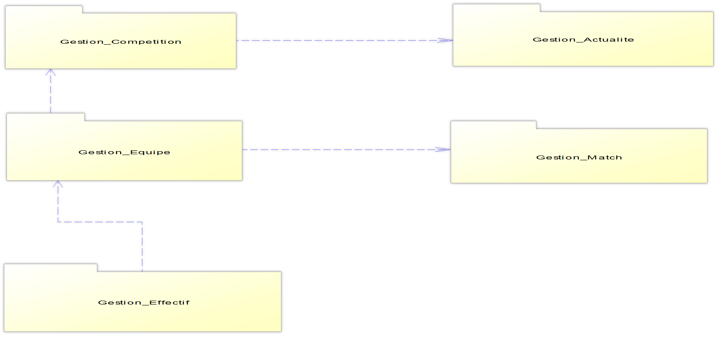
1

Slide 8
1

Slide 9
3. PROGRAMMATION
Quelles sont les fonctionnalités offertes par FootExpress ?
Consultation des actualités
Consultation des dépêches
Commentaire d’articles
Suivi de match
1

Slide 10





3. PROGRAMMATION (Suite et fin)
1

Slide 11
4. DEMONSTRATION
FOOTEXPRESS
1

Slide 12
5. ESTIMATION FINANCIERE
Rubrique | Coût moyen
Smartphone Android | 70 000 FCFA
Abonnement Internet | 30 000 FCFA * 4 mois = 120 000 FCFA
Abonnement Pharocloud | 5 000 FCFA * 12 mois = 60 000 FCFA
Abonnement Play Store | 13 750 FCFA
Main d’œuvre technique | 150 000 FCFA * 4 mois = 600 000 FCFA
Main d’œuvre rédactionnelle | 60 000 FCFA * 12 mois = 720 000 FCFA
Total | 1 583 750 FCFA
1

Slide 13
CONCLUSION
Résumé
Résultat
Impact
Intérêt pour CANAL INNOVATION
Perspectives
<number>
Notes:
Nous voici arrivé au terme de cette présentation. CANAL INNOVATION, dans le souci d’informer la population togolaise, nous a permis de mettre en place cette plateforme.
Somme toute, cela serait égoïste de notre part d’affirmer que notre travail soit parfait. Ainsi, toute suggestion et remarque pour l’amélioration du produit sont les bienvenues. Sur ce, M. le Président de Jury, Messieurs les membres de jury, je vous remercie et je clique sur le bouton.
146432 dont 21836 clics.
207973 dont 12013 clics.
Faire de la population togolaise une population plus informée, plus épanouie a toujours été le socle des idéaux de CANAL INNOVATION. A travers FootExpress, le cabinet offre donc la possibilité au public sportif togolais de connaître les actualités du football togolais, les scores des matchs, etc. Ainsi lors du lancement de la première plateforme de test en Janvier 2017, nous avons pu toucher un nombre assez conséquent de personnes nous permettant alors d’évaluer l’ampleur du projet. Nous avons pu atteindre 354405 public test en 2 campagnes avec 33849 personnes qui nous ont fait des retours.
Impact sur moi et pour les utilisateurs
<number>

Slide 14
Questions ?
Suggestions
<number>

Slide 15
MERCI
<number>

